Slide 1
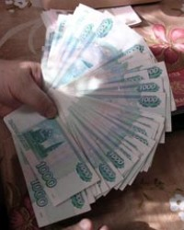
СИСТЕМЫ ОПЛАТЫ ТРУДА И ФОРМЫ ЗАРАБОТНОЙ ПЛАТЫ
Автор – Брашко Евгения Владимировна, учитель технологии МАОУ СОШ № 67 с углубленным изучением отдельных предметов г. Екатеринбурга Свердловской области
Екатеринбург, 2015

Slide 2
Система оплаты труда
Трудовое законодательство (ст. 135 ТК РФ) под системой оплаты труда определяет совокупность правил определения заработной платы.
Система оплаты труда включает как способ установления соотношения между мерой труда и мерой вознаграждения за него, на основании которого строится порядок исчисления заработка работника (форма заработной платы), так и конкретные размеры тарифных ставок, окладов (должностных окладов).
Система оплаты труда, принятая на конкретном предприятии отражается в коллективном договоре, соглашении любого вида (на практике это соглашения, заключаемые на отраслевом, межотраслевом, профессиональном уровнях) либо локальном нормативном акте.

Slide 3
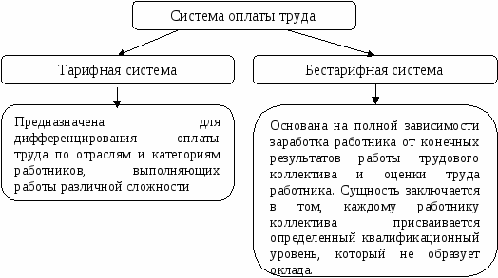
Система оплаты труда
Смешанная

Slide 4
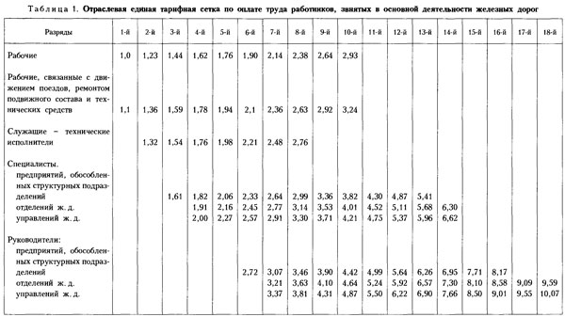
Тарифная система. Тарифная сетка
В основе сдельных и повременных систем оплаты труда лежит идея учета количества труда, его влияния на размер заработной платы. Таким образом, в заработной плате отражаются продолжительность труда во времени (днях, часах) и интенсивность (напряженность) труда в единицу времени. Однако этого недостаточно, чтобы выполнить требование законодательства об установлении корреляции между размером заработной платы и количеством и качеством труда (ст. 132 ТК). Учет качества труда - его сложности и квалификации работника, условий, в которых осуществляется трудовой процесс (в том числе тяжесть, вредность для здоровья, опасность для жизни, непривлекательность труда), - осуществляется с помощью тарифной системы.
Важнейшим элементом тарифной системы является тарифная сетка. Она представляет собой совокупность квалификационных разрядов и соответствующих им тарифных коэффициентов, с помощью которых устанавливается непосредственная зависимость заработной платы рабочего от его квалификации.

Slide 5
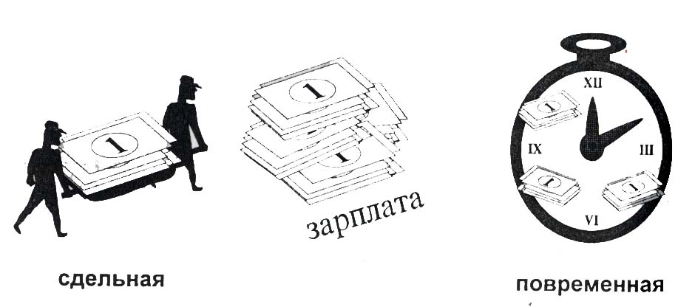
Тарифная система оплаты труда.

Slide 6
Повременная заработная плата
– система оплаты труда, при которой заработная плата зависит от количества затраченного времени (фактически отработанного) с учетом квалификации работника и условий труда При повременной системе оплаты труда работникам устанавливаются нормированные задания. Для выполнения отдельных функций и объемов работ могут быть установлены нормы обслуживания или нормы численности работников.
Различают :
при простой повременной форме заработной платы оплата труда производится за определенное количество отработанного времени независимо от количества выполненных работ;
повременно-премиальная форма заработной платы предусматривает не только оплату отработанного времени, но и выплату премии за качество работы.
Повременная форма заработной платы используется для 70-80% американских рабочих, и для 60-70% рабочих в Западной Европе. В России по разным оценкам повременная форма оплаты используется примерно для 20-30% рабочих.

Slide 7
Задача 1
Для рабочих промышленности обычно устанавливаются часовые тарифные ставки. В тех случаях, когда нормирование труда осуществляется на основе сменных норм выработки (например, в угольной промышленности), применяются дневные тарифные ставки.
Работнику установлена часовая тарифная ставка (размер оплаты труда за час) 75 рублей. В соответствии с табелем учета использования рабочего времени за отчетный месяц отработано 160 часов. Норма рабочего времени в отчетном месяце составляет 168 часов, но часовая тарифная ставка распространяется только на отработанное количество часов.
Ответ. Расчет заработной платы: 75 руб. х 160 час.= 12000 руб.

Slide 8
Задача 2
Для рабочих-повременщиков могут вводиться месячные тарифные ставки, рассчитанные на основе часовых, или оклады. Повременная система оплаты труда широко используется для оплаты специалистов и руководителей. Им, как правило, устанавливаются должностные оклады или месячные ставки, если вводится единая тарифная система.
Бухгалтеру на предприятии был установлен оклад в размере 8 тыс. рублей, в соответствии с табелем учета использования рабочего времени отчетный месяц отработан полностью, т.о. начисленная заработная плата составляет…
Ответ. 8 тыс. рублей

Slide 9
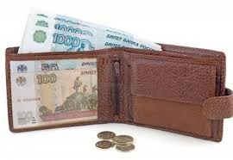
Задача 3
Если же отработано неполное число рабочих дней, то заработок определяют делением установленной ставки на календарное количество дней и умножением полученного числа на количество фактически отработанных дней.
Работнику на предприятии установлен оклад в размере 12 тыс. рублей, в соответствии с табелем учета использования рабочего времени из 20 рабочих дней отработано 17 рабочих дней (три дня – отпуск без сохранения заработной платы).
Ответ. Расчет заработной платы: 12000 руб. / 20 дней х 17 дней = 10200 руб.

Slide 10
повременно-премиальная система оплаты труда
Простая повременная система оплаты труда недостаточно обеспечивает непосредственную связь между конечными результатами труда работника и его заработной платой. Поэтому широко распространена повременно-премиальная система оплаты труда, при которой учитывается количество и качество труда, усиливается ответственность и личная материальная заинтересованность в результатах работы, так как премирование производится за ликвидацию простоев оборудования и простоев рабочих, экономию времени, безаварийную работу машин, оборудования, экономию материалов. Максимальные размеры премий и показатели премирования определяются Положением о премировании, которое разрабатывается на предприятии.
Под премированием понимается выплата работникам денежных сумм сверх основного заработка в целях поощрения достигнутых успехов в работе и стимулирования дальнейшего их возрастания. Премиальная система оплаты труда предполагает выплату премии определенному кругу лиц на основании заранее установленных конкретных показателей и условий премирования, обусловленных положениями о премировании.

Slide 11
Задача 4
Продавец с месячным окладом 9000 руб. в соответствии с табелем учета использования рабочего времени из 20 рабочих дней отработал 17 дней. Положением о премировании предусмотрена выплата ежемесячной премии в размере 25% от оклада.
Ответ. Расчет заработной платы: 9000 руб.: 20 дней х 17 дней = 7650 руб. (повременная оплата труда) 7650 руб. х 25 / 100 = 1912 руб. 50 коп. (премия) 7650 руб. + 1912 руб. 50 коп. = 9562 руб. 50 коп. (повременно-премиальная оплата труда).

Slide 12
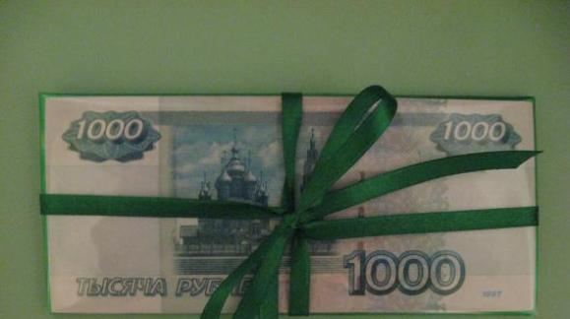
Задача 5
Специалисты и другие работники, относящиеся к служащим, получают заработную плату по установленным месячным должностным окладам и в зависимости от отработанного количества дней в отчетном месяце. Премирование производится за производственные показатели работы предприятия согласно установленной системе премирования с включением их сумм в себестоимость продукции.
Ответ. Расчет заработной платы:
10000 руб.: 20 х 20 = 10000 руб. (повременная оплата труда) 10000 руб. х 40:100 = 4000 руб. (премия) 10000 руб. + 4000 руб. = 14000 руб. (повременно-премиальная оплата труда).
Товаровед с должностным окладом 10000 рублей в соответствии с табелем учета использования рабочего времени из 20 рабочих дней отработал 20 дней. Положением о премировании предусмотрена выплата ежемесячной премии в размере 40% от оклада.

Slide 13
Сдельная
- система оплаты труда, при которой заработок зависит от количества произведенных единиц продукции с учетом их качества, сложности и условий труда
При сдельной оплате труда расценки определяются исходя из установленных разрядов работы, тарифных ставок (окладов) и норм выработки (норм времени).
Сдельная расценка определяется:

Slide 14
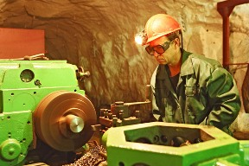
Сдельная заработная плата
прямая сдельная - оплата труда рабочих повышается в прямой зависимости от количества выработанных ими изделий и выполненных работ исходя из твердых сдельных расценок, установленных с учетом необходимой квалификации;
сдельно-премиальная – предусматривает премирование за перевыполнение норм выработки и конкретные показатели их производственной деятельности (отсутствие брака и т.п.);
сдельно-прогрессивная – предусматривает оплату выработанной продукции в пределах установленных норм по прямым (неизменным) расценкам, а изделия сверх нормы оплачиваются по повышенным расценкам согласно установленной шкале, но не свыше двойной сдельной расценки;
косвенно-сдельная – применяется для повышения производительности труда рабочих, обслуживающих оборудование и рабочие места. Труд их оплачивается по косвенным сдельным расценкам из расчета количества продукции, произведенной основными рабочими, которых они обслуживают;
аккордная – форма заработной платы, при которой оценивается комплекс различных работ с указанием предельного срока их выполнения. Аккордная система оплаты труда применяется при проведении работ по ликвидации аварий, ремонту машин и оборудования, при выполнении срочных особо важных заданий

Slide 15
Задача 6
При прямой сдельной форме заработной платы зарплата рабочих повышается в прямой зависимости от количества выработанных ими изделий и выполненных работ исходя из твердых сдельных расценок, установленных с учетом необходимой квалификации.
Порядок расчета заработной платы будет различаться в зависимости от вида норм. При использовании нормы выработки применяется один порядок расчета:
Работнику-сдельщику установлена часовая тарифная ставка 180 руб. Норма выработки – 3 изделия в час. Расценка за единицу продукции – 60 руб. (180 руб.: 3 изделия). Работник в соответствии с документом о выработке изготовил за месяц 480 изделий.
Ответ.
Расчет заработной платы: 180 руб. : 3 изделия х 480 изделий = 28800 руб.

Slide 16
Задача 7
В случае использования нормы времени, порядок расчета будет иным:
Работнику-сдельщику установлена часовая тарифная ставка 100 руб. Норма времени на изготовление единицы продукции – 1 час. Расценка за единицу продукции – 100 руб. (100 руб.: 1 час.). Работник в соответствии с документом о выработке изготовил за месяц 150 изделий.
Расчет заработной платы: 100 руб. х 150 изделий = 15000 руб.

Slide 17
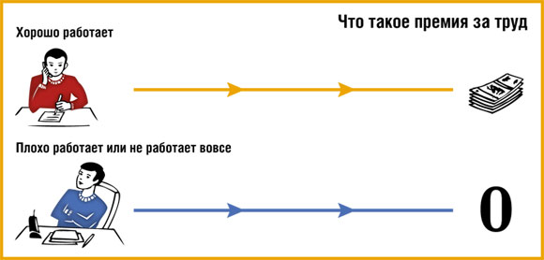
Премирование. Задача 8
Сдельно-премиальная оплата труда предусматривает премирование за перевыполнение норм выработки и конкретные показатели их производственной деятельности (отсутствие брака, рекламации и т.п.). При исчислении оплаты труда в соответствии с премиальной системой, принятой на предприятии, все премии, предусмотренные Положением о премировании, будут являться составной частью фактического заработка работника. Размер премии, как правило, устанавливается в процентном отношении к заработной плате.
Ответ. Расчет заработной платы: 6000 руб. х 10 : 100 = 600 руб. (премия); 6000 руб. + 600 руб. = 6600 руб. (начислено с учетом премии).
Рабочий-сдельщик выполнил норму выработки на 110%. Заработная плата по сдельным расценкам составила 6000 руб. В соответствии с Положением о премировании за перевыполнение нормы выработки работнику выплачивается премия в размере 10% от суммы заработка.

Slide 18
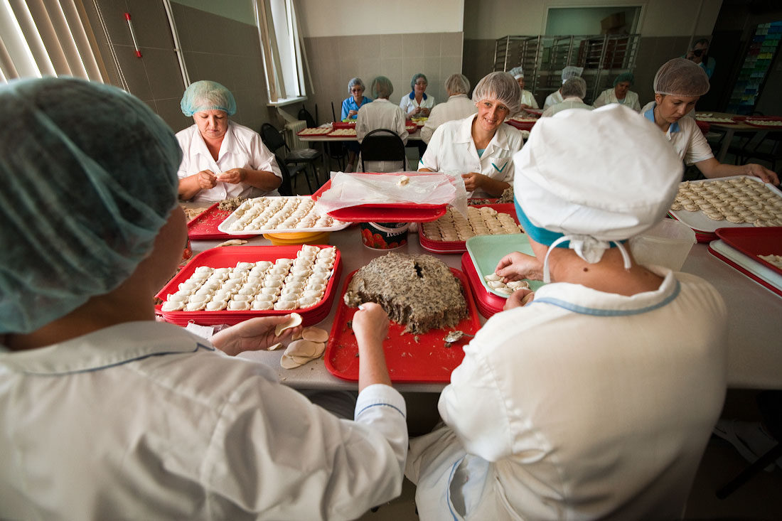
Задача 9
Сдельно-прогрессивная система оплаты труда предусматривает оплату выработанной продукции в пределах установленных норм по прямым (неизменным) расценкам, а изделия сверх нормы оплачиваются по повышенным расценкам согласно установленной шкале (по прогрессивно нарастающим расценкам), но не свыше двойной сдельной расценки.
Рабочий-сдельщик выполнил норму выработки на 110%. Заработная плата по прямым сдельным расценкам составила 6000 руб. В соответствии с договором оплата изделий произведенных сверх 100% (нормы) производится в 1,5 размере к сдельным расценкам. Какую зарплату получит рабочий?
Ответ. Расчет заработной платы:
6000 руб. х (110%-100%) х 1,5 = 900 – договорная оплата изделий.
Зарплата за месяц составит 6900 руб.

Slide 19
Доплаты и надбавки
К элементам тарифной системы относятся также доплаты и надбавки тарифного характера, т.е. установленные в связи со спецификой данного вида труда и действующие практически постоянно.
Надбавка– это денежная выплата сверх заработной платы, которая имеет своей целью стимулировать работников к повышению квалификации, профессионального мастерства, а также к длительному выполнению трудовых обязанностей в определенной местности или в определенной сфере деятельности (неблагоприятные климатические условия, вредность производства и т.д.).
Доплаты - это выплаты компенсирующего характера, связанные с режимом работы и условиями труда. Доплата к заработной плате – это денежная сумма, которая выплачивается работникам сверх тарифной ставки (оклада) с учетом интенсивности и условий труда.

Slide 20
Совмещение профессий. Бестарифная система
Совмещение профессий (должностей) – это выполнение в пределах рабочего дня наряду со своей основной работой, обусловленной трудовым договором, дополнительной работы по другой профессии или должности.

Slide 21
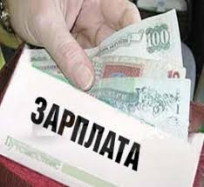
Бестарифная система оплаты труда
Бестарифная модель организации оплаты труда ставит заработок работника в полную зависимость от конечных результатов работы коллектива и представляет собой его долю в заработанном всем коллективом фонде оплаты труда.
При этой системе не устанавливается твердый оклад или тарифная ставка, а, как правило, эта доля определяется на основе присвоенного работнику коэффициента, который определяет уровень его трудового участия.

Slide 22
Бонусная система оплаты труда
Бонусная система оплаты труда схожа с повременно-премиальной. Заработная плата при бонусной системе также состоит из двух частей: оклада и премии. Однако размер премии (в процентах) для каждого работника должен быть четко определен. Он зависит от выручки, полученной непосредственно работником, общих доходов или прибыли организации.
Бонусная система оплаты труда применяется, например, для работников торговли или сферы услуг, от эффективности деятельности которых зависит размер прибыли предприятия.

Slide 23
Задача 10
Для продавца Р.А. Носовой установлена бонусная система оплаты труда. Оклад составляет 10 000 руб., а премия - 1% от суммы выручки за месяц, полученной от покупателей за реализованный товар. Рассчитаем зарплату Р.А. Носовой при условии, что месяц отработан полностью, полученная выручка составляет 525 000 руб.
Т.к. Р.А. Носова отработала в сентябре все рабочие дни по графику, ей полагается полный оклад - 10 000 руб.
Ответ. Рассчитаем сумму премии: 525 000 руб. х 1% /100%= 5 250 руб.
Следовательно, за сентябрь 2008 года Р.А. Носова должна получить сумму заработной платы, равной: 10 000 руб. + 5 250 руб. = 15 250 руб.

Slide 24
Спасибо за работу на уроке!

Slide 25
Источники иллюстрации:
Список литературы:
http://economic.samgtu.ru/node/21
https://yandex.ru/images/search?img_url=http%3A%2F%2Fsch10spb.ru%2Fimages%2F37893330.jpg&_=1434621340822&p=28&text=фоны для страницы&noreask=1&pos=84
yandex.ru›images

